Slide 1
60 초 내외
보아스테크
천연 일라이트 탈취제 애니후레쉬
VERSION. 2.0
UPDATE. 2021.05.21

Slide 2

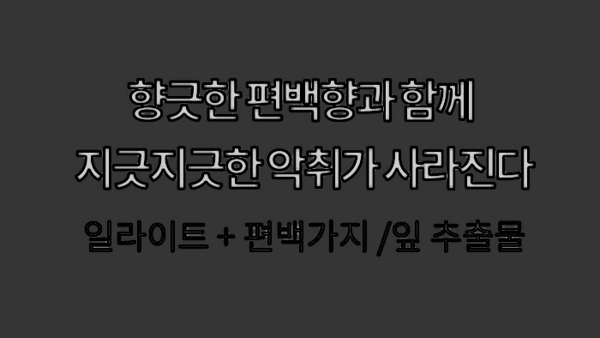
#1 인트로&제품 궁금유발
scene | #1 | #2
image
촬영 연출
화면 구성 | 무채색의 배경에 냄새 텍스트 모션 그래픽 | 초록 빛의 배경에 텍스트 모션 그래픽
자막 | 포름알데이드.. 대변냄새.. 소변냄새… 지긋지긋한 냄새 | 향긋한 편백 향과 함께 지긋지긋한 악취가 사라진다 (일라이트 + 편백 가지 / 잎 추출물)
나레이션& 효과음 | 포름알데히드.. 대변 냄새.. 소변 냄새… 지긋지긋한 냄새 | 향긋한 편백 향과 함께 지긋지긋한 악취가 사라집니다

Slide 3
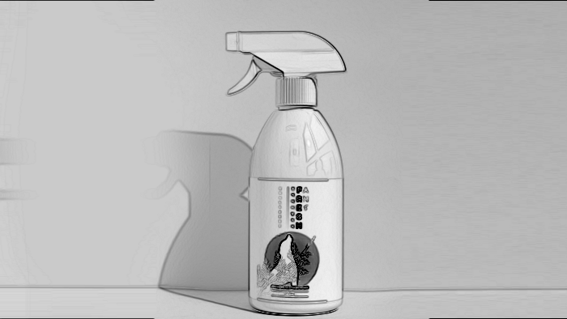
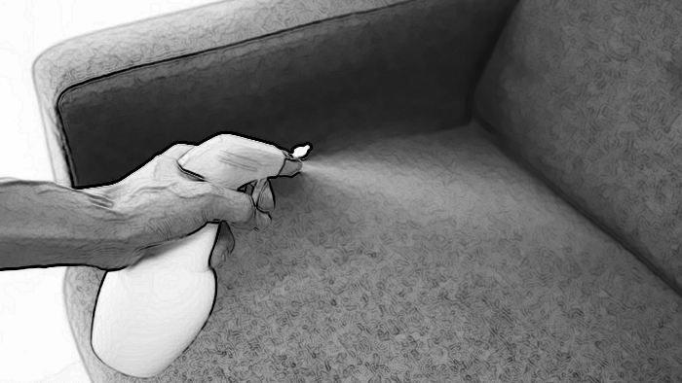
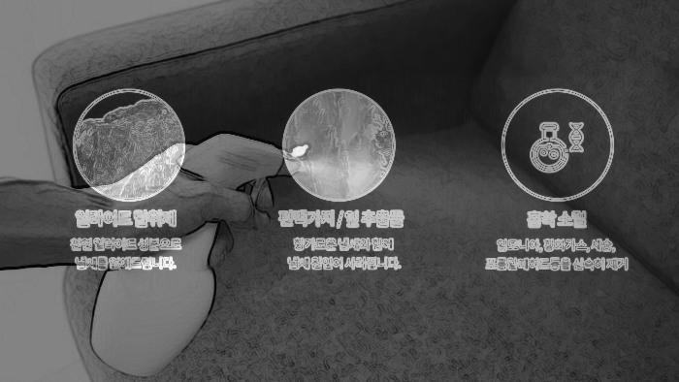
#2 제품설명
scene | #3 | #4
image
촬영 연출 | 제품을 테이블에 올려놓는 모습 | 제품을 사용하는 모습
화면 구성 | 제품을 테이블에 올려놓는 모습 | 제품 + 세가지 효과 그래픽
자막 | ILLITE에 편백을 더하다 일라이트 냄새 지우개 애니후레쉬 | 친환경 + 고품질 + 안심탈취제
나레이션& 효과음 | 언제 어디서나 사용할 수 있는 일라이트 냄새 지우개 애니 후레쉬 | 1급 발암물질인 세슘도 없애주는 기능이 있는 일라이트 추출물이 함유되어 2차 악취까지 한번에 제거하는 화학성분이 없는 안심탈취제 입니다.

Slide 4
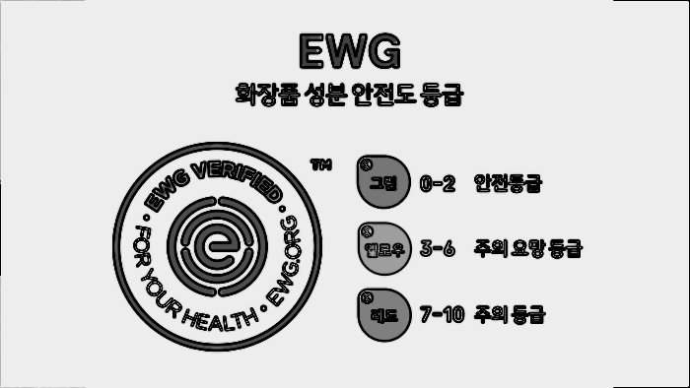
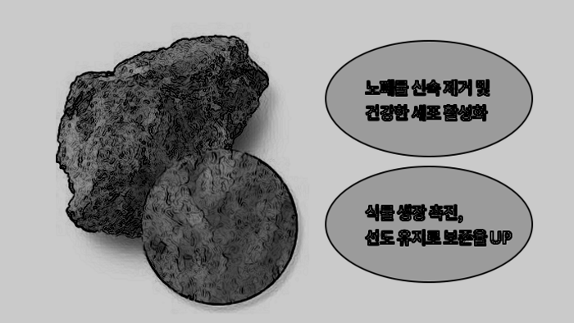
#2 제품설명
scene | #5 | #6
image
촬영 연출 | 제품을 사용하는 모습 | 제품을 사용하는 모습
화면 구성 | EWG 등급 표 모션 그래픽 제품을 사용하는 모습 위에 검은색 BG (alpha 70%) 0~2 안전등급 강조 (optical 효과 혹은 깜빡이는 효과 ) | 원적외선 효과 모션 그래픽 제품을 사용하는 모습 위에 검은색 BG (alpha 70%)
자막 | 미국의 비영리 환경단체 EWG(Environmental Working Group) | 고순도 100% 일라이트 추출물에 함유된 원적외선은 (노폐물 신속 제거 및 건강한 세포 활성화 / 식물 생장 촉진, 선도 유지로 보존율 UP)
나레이션& 효과음 | Ewg 그린 1등급 이상 원료로 안심하고 사용할 수 있습니다. | 고순도100% 일라이트 추출물은 풍부한 원적외선과 음이온방출로 공기질도 개선시킵니다.

Slide 5
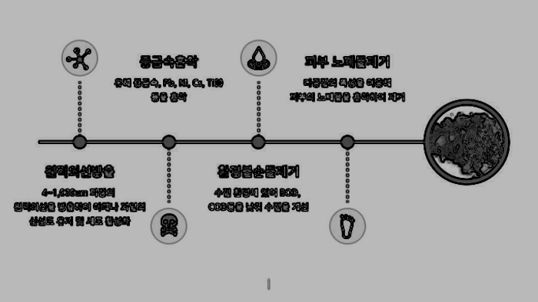
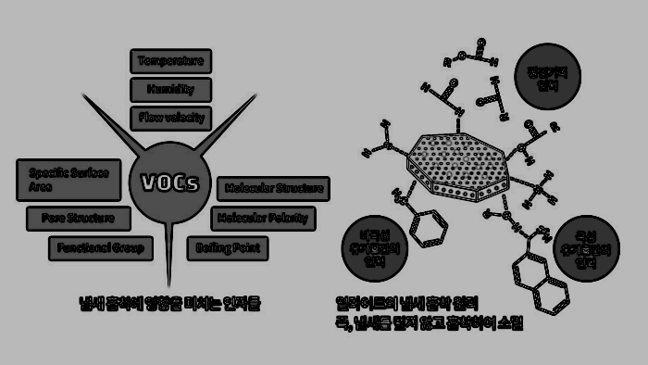
#2 제품설명
scene | #7 | #8
image
촬영 연출 | 제품을 사용하는 모습 | 제품을 사용하는 모습
화면 구성 | 일라이트 효능 모션 그래픽 제품을 사용하는 모습 위에 검은색 BG (alpha 70%) | 일라이트 흡착원리 모션 그래픽 제품을 사용하는 모습 위에 검은색 BG (alpha 70%)
자막 | 일라이트는(ILLITE) 미세한 구멍이 많아서 오염원을 흡착하면 다시 토해내지 않아 환경에 유익합니다. | 일라이트 흡착원리 (냄새를 덮지 않고 흡착하여 소멸)
나레이션& 효과음 | 신비의 광물이라 불리는 일라이트는 음이온과 원적외선을 다량 방출하며, 중금속과 유독가스를 흡착, 탈취, 분해하는 특징이 있는데 | 애니후레쉬는 일반 탈취제와 다르게 냄새를 덮지 않고 없애줍니다

Slide 6
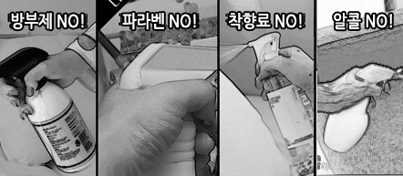
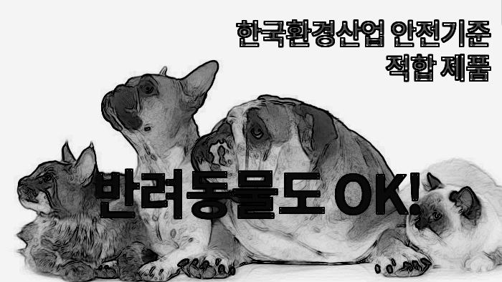
#2 제품설명
scene | #9 | #10
image
촬영 연출 | 제품을 사용하는 모습
화면 구성 | 여러 장소에서 제품을 사용하는 모습 (4분할) | 반려동물 이미지
자막 | 방부제 NO! 파라벤 NO! 착향료 NO! 알코올 NO! | 안심할 수 있는 한국환경산업 안전기준 적합 제품인증
나레이션& 효과음 | 방부제 NO! 파라벤 NO! 착향료 NO! 알코올 NO! | 애니후레쉬는 한국환경산업 안전기준 적합 제품으로 아이가 있는 가정, 반려동물에게도 안심하고 사용할 수 있습니다.

Slide 7
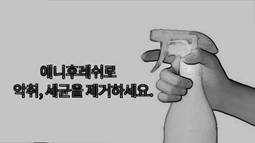
#3 아웃트로
scene | #11
image
촬영 연출 | 에어후레쉬로 한번 분무한 후 멈춤
화면 구성 | 에어후레쉬로 한번 분무한 후 자막 fade in
자막 | 냄새나는 곳에 애니후레쉬로 악취, 세균을 제거하세요. www.voastech.com
나레이션& 효과음 | 미세먼지 많은날 냄새가 나는 곳에 애니후레쉬로 악취, 세균을 제거하세요.

Slide 8
END

